Slide 1

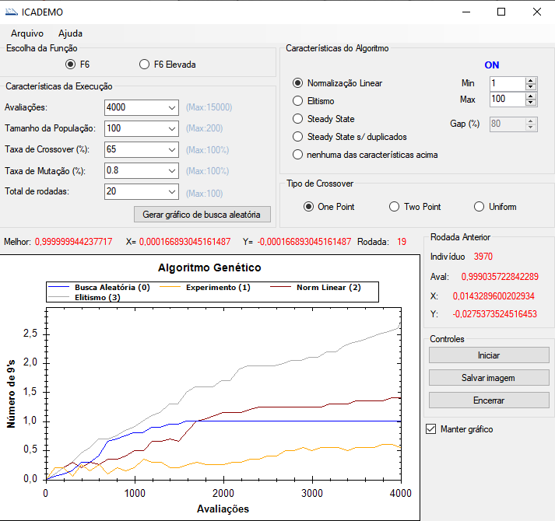
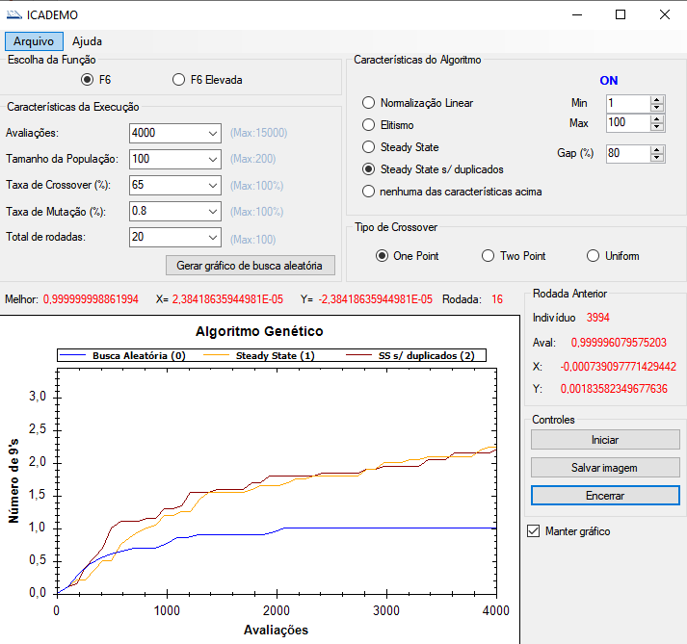
Questao 1

Slide 2
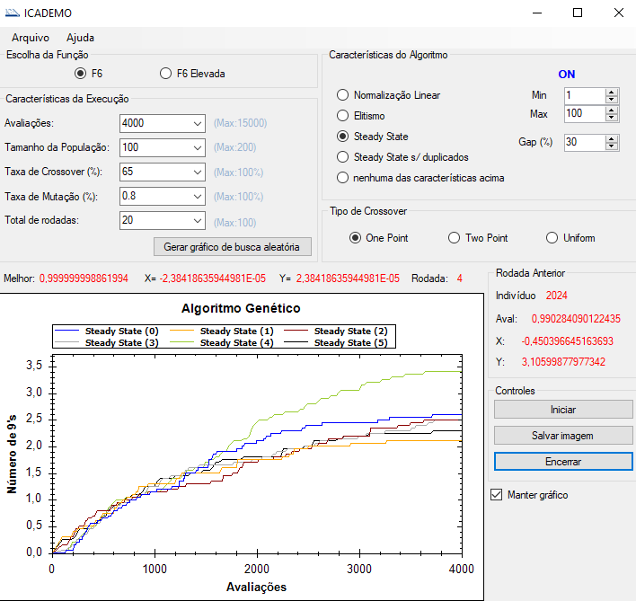
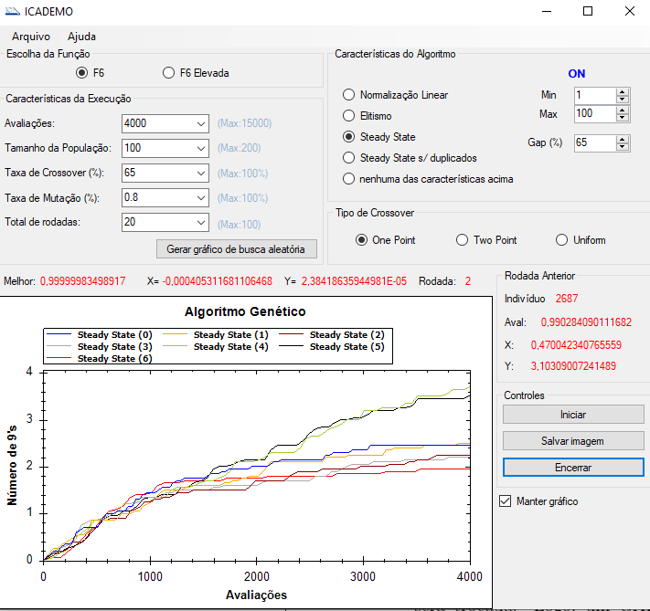
Questão 2

Slide 3
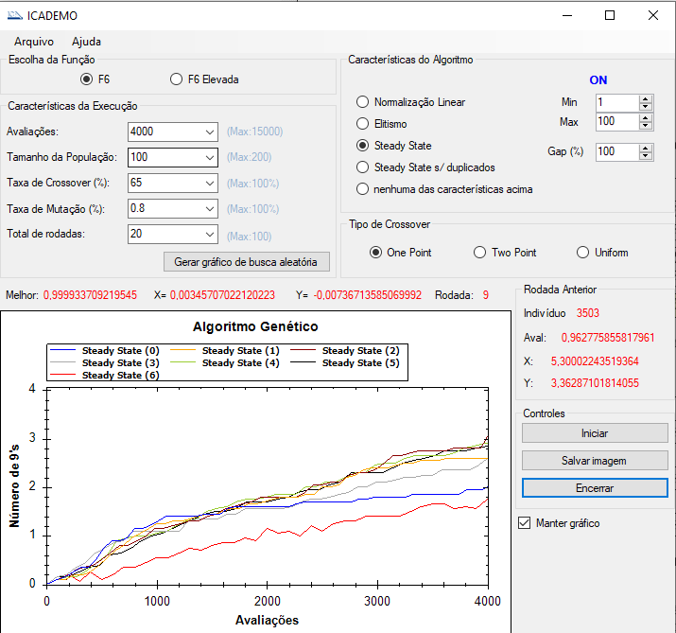

Slide 4
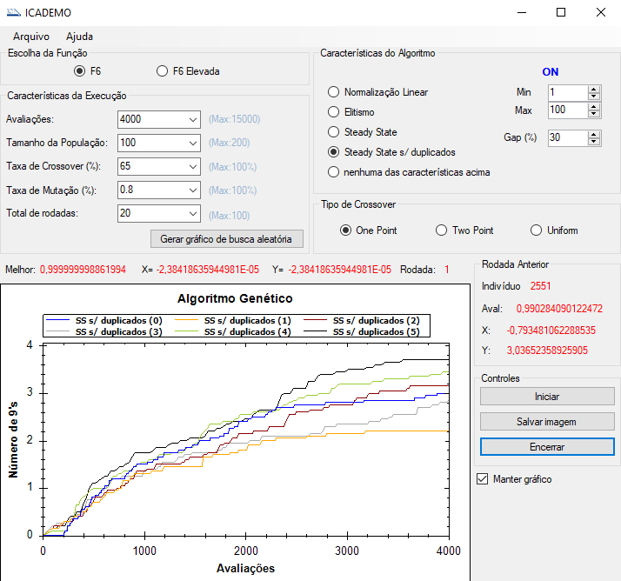
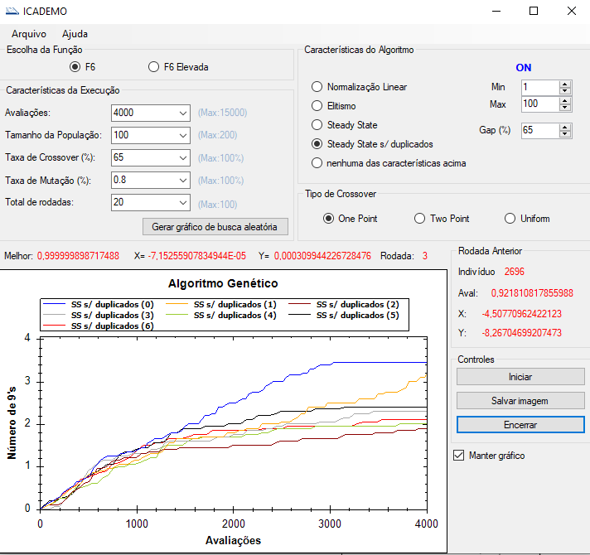
Questao 2 sem duplicados

Slide 5
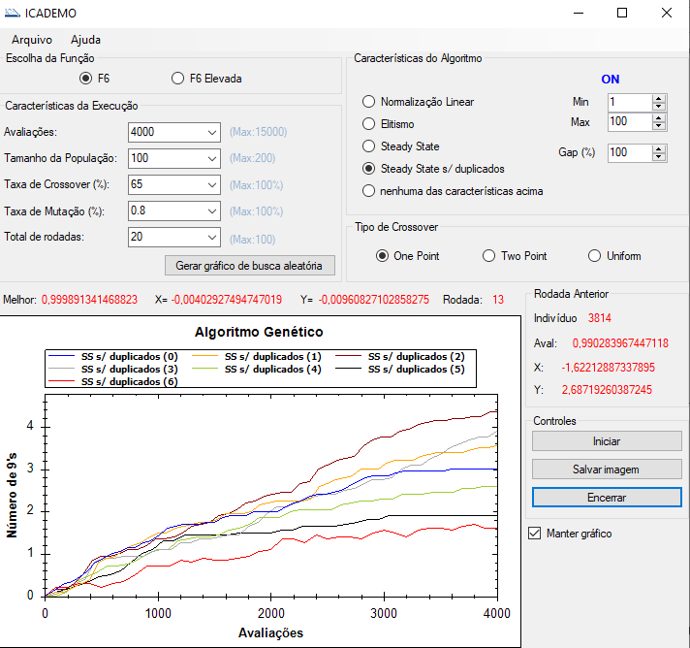
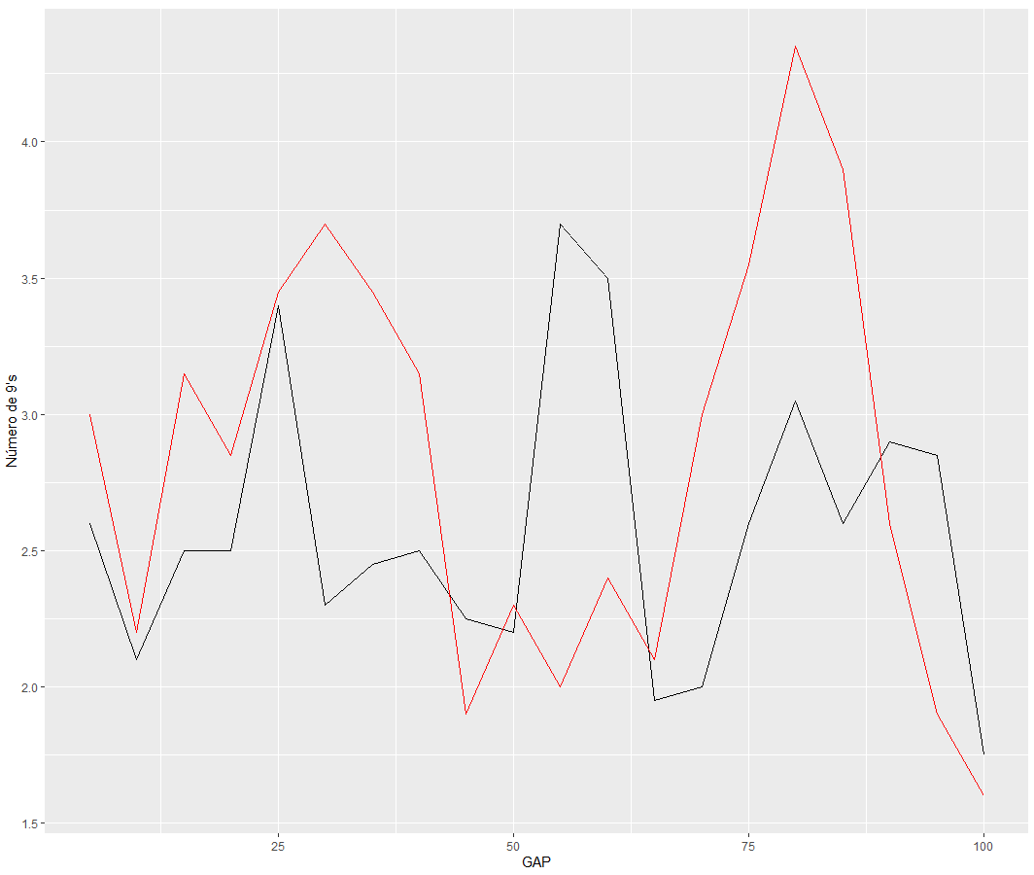

Slide 6
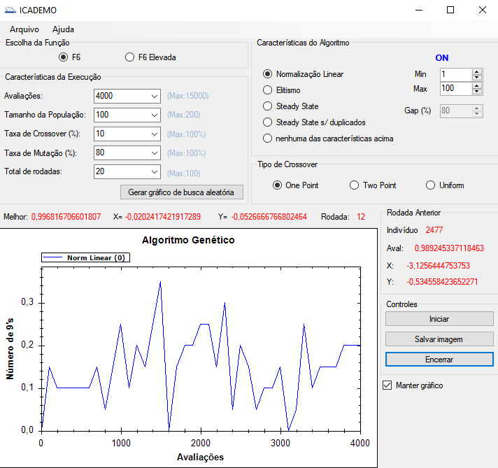
Questão 3

Slide 7
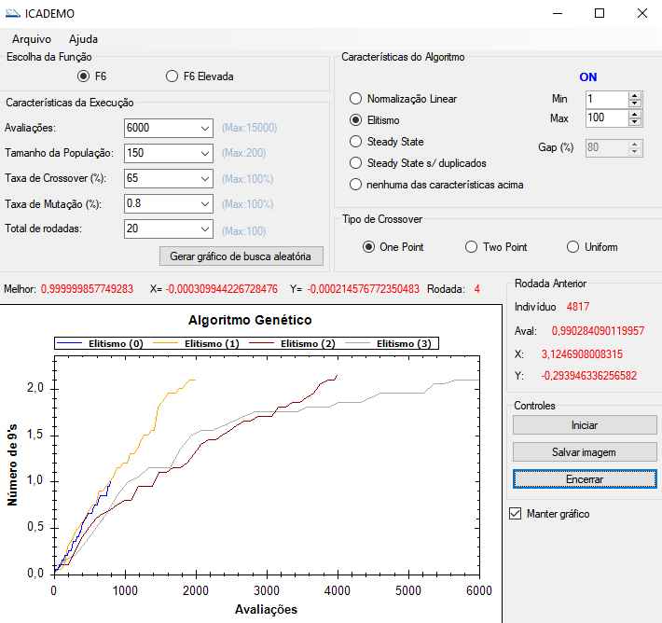
Questão 4 GA 2-2
Conta Importante: avaliações = tamanho_pop * gerações (40)
Tam_pop = 20 -> avali = 800
Tam_pop = 50 -> avali = 2000
Tam_pop = 100 -> avali = 4000
Tam_pop = 150 -> avali = 6000

Slide 8
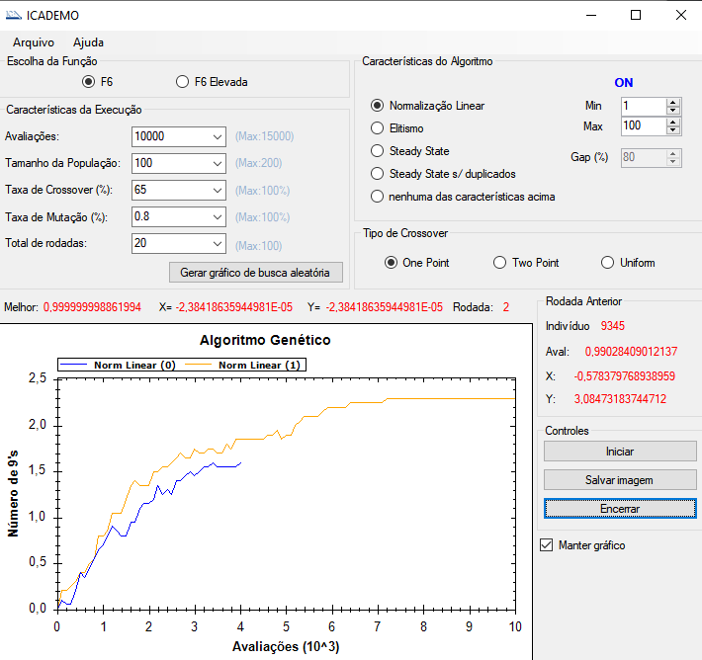
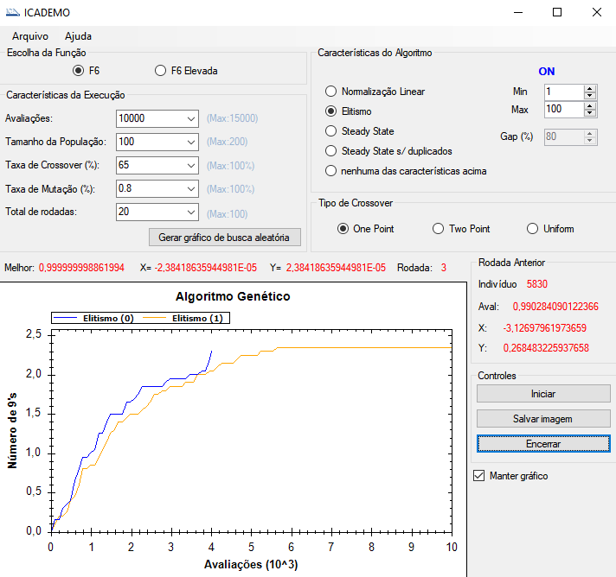
Questão 5
GA 2-2
GA 2-1

Slide 9
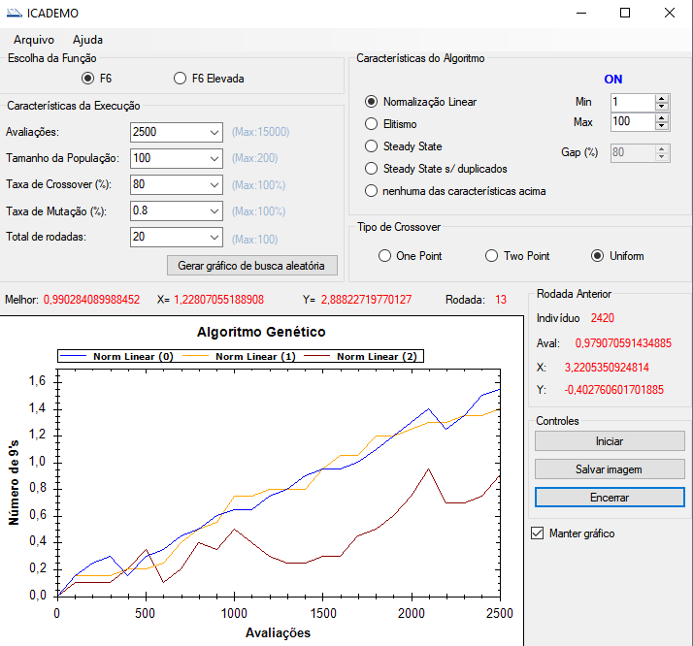
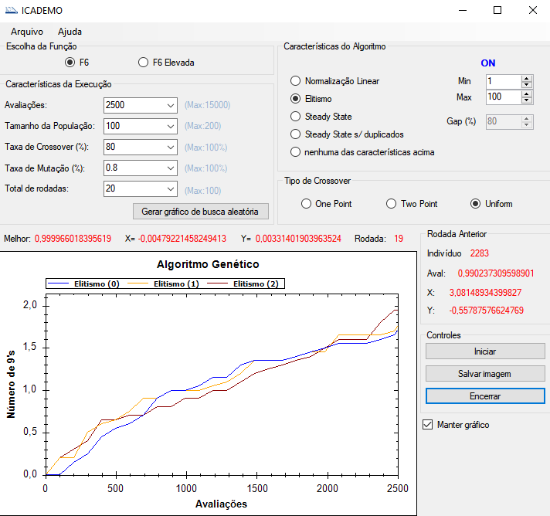
Questão 6
GA 2-1
GA 2-2

Slide 10
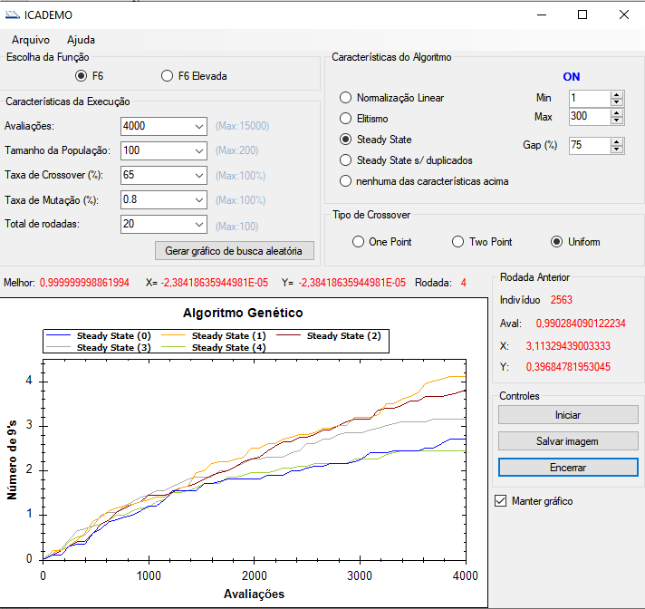
Questão 7

Slide 11
